Slide 1



Slide 2


RECURRENCIAS RECUPERADAS EN LOS ATENEOS DIDÁCTICOS
Eje 2: Ampliación del Conocimiento Didáctico-Nuestra Escuela
Sandra Molinolo-Gustavo Pereyra- Laura Vélez

Slide 3
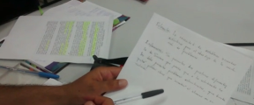
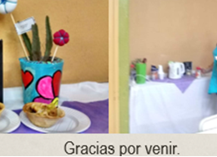
Cuestiones potentes
A modo de ejemplo
Algunas voces
-Los ateneos han impactado en la escuela ya que se dio respuesta a temáticas de Lengua y Matemática relevantes para los docentes.
-Por primera vez nos reunimos para hablar de problemáticas acerca de la enseñanza de Lengua y Matemática que tenemos en las escuelas.

Slide 4

Sobre la potencialidad del formato elegido, el ateneo didáctico
Los docentes rescatan
El abordaje reflexivo del caso presentado, que permite recuperar, retomar y reflexionar sobre su propia práctica de enseñanza.
La participación de un espacio de intercambio de saberes en relación con las prácticas de enseñanza.
El ateneo como instancia de aprendizaje acerca de la didáctica puesta en juego en las practicas de enseñanza.
La reflexión sobre lo que se trabaja en las escuelas destacando aciertos y desaciertos.

Slide 5
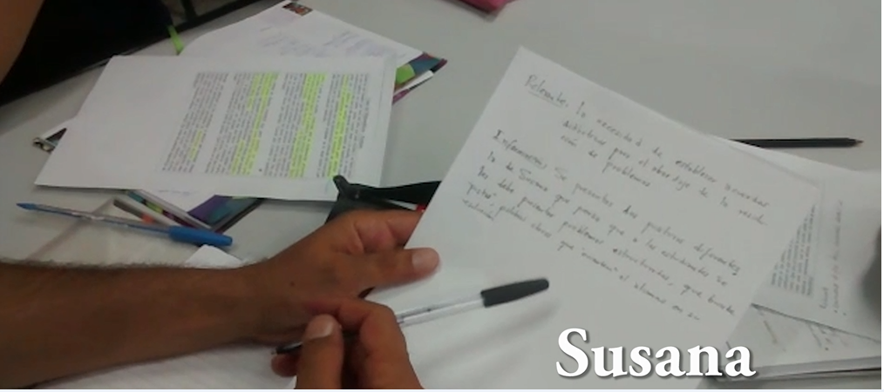
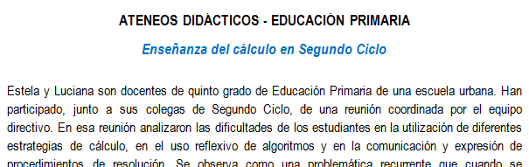
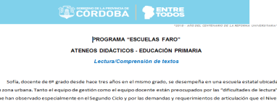
Acerca de la Potencialidad del caso y de su análisis
El análisis genera actitud de empatía con los protagonistas de la narración, a la vez que facilita la exploración y profundización de perspectivas variadas sobre prácticas profesionales habituales.
Los docentes rescatan
El caso se remite a diversas situaciones de la cotidianeidad de los docentes, donde se problematizan prácticas de enseñanza en Matemática y en Lengua
La habilitación de instancias de debate acerca de la problemática de enseñanza puesta de manifiesto en el caso
Los interrogantes que se plantean para dar lugar al análisis del caso y cuya respuesta será el objeto de discusión colectiva.

Slide 6
Para ilustrar las Prácticas de ENSEÑANZA….
Prácticas de Enseñanza
Prácticas de enseñanza que Sí se manifiestan y que Sí es importante continuar mejorando. | Prácticas de enseñanza que Sí se manifiestan y sobre las que cada docente debe reflexionar, ya que No se deben instalar
Prácticas de enseñanza que No se ponen de manifiesto y es necesario reflexionar ya que Sí se deben instalar. | Prácticas de enseñanza que No se ponen de manifiesto y No se deben instalar.
Adaptación de la Ventana de Johari

Slide 7

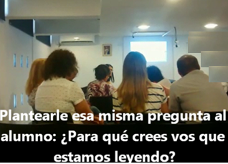
Prácticas de enseñanza de la Lengua que Sí se manifiestan
Recurrencias Prácticas de Enseñanza de la Lengua y de la Matemática Prácticas de enseñanza que Sí se manifiestan
Prácticas de enseñanza que Sí se manifiestan y que Sí es importante continuar mejorando. | Prácticas de enseñanza que Sí se manifiestan y sobre las que cada docente debe reflexionar, ya que No se deben instalar

Slide 8

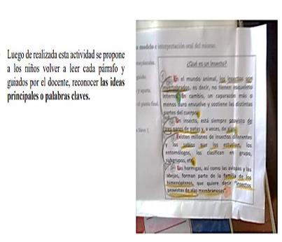
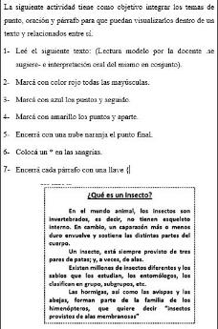
1ª CUESTIÓN -Lengua
Prácticas de enseñanza que Sí se manifiestan y que Sí es importante continuar mejorando:
-uso reflexivo de unidades textuales y gramaticales para la lectura y la producción textual.
A modo de ejemplo, los docentes expresan:
Para promover uso reflexivo de unidades textuales
DESAFÍO
Priorizar el desarrollo de estrategias que faciliten la comprensión.

Slide 9
2ª CUESTIÓN –Lengua
Prácticas de enseñanza que Sí se manifiestan y sobre las que cada docente debe reflexionar, ya que No se deben instalar:
A modo de ejemplo, los docentes expresan:
-dictado de palabras, sin contextualización en una situación de producción de textos con propósito comunicativo
-escritura de textos sin tener en cuenta los quehaceres del escritor.
-lectura asidua de textos por parte de los estudiantes (en silencio o en voz alta) sin establecer diferentes propósitos de lectura.

Slide 10
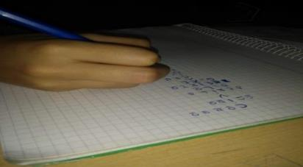
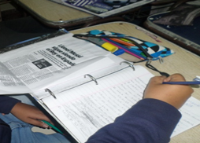
DESAFÍO:
Priorizar el propósito comunicativo para la producción de textos coherentes.
A modo de ejemplo, los docentes expresan:
Dictado de palabras seleccionadas de un texto para buscar luego el significado en el diccionario.
DESAFÍO:
Priorizar planificación, revisión y reescritura y las características propias de cada tipo textual.
Identificar las partes de la noticia y escribir una nueva noticia, siguiendo el modelo- (estructura)

Slide 11
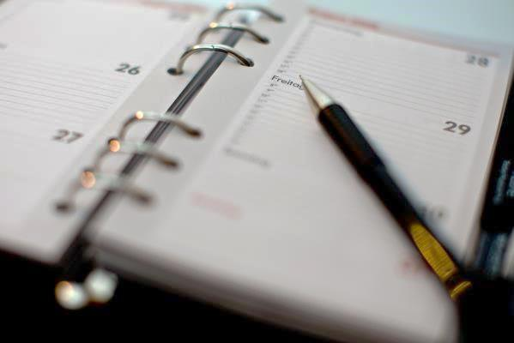
1ª CUESTIÓN -Matemática
Prácticas de enseñanza que Sí se manifiestan y que Sí es importante continuar mejorando.
-Tratamiento de la relación entre algunas representaciones de un número racional
A modo de ejemplo, los docentes expresan:
DESAFÍO:
Al seleccionar problemas tener en cuenta las distintas representaciones de un numero racional, ya que la posibilidad de avanzar en la comprensión de una noción implica
reconocerla en sus distintas representaciones
Ejemplo:1 + 1/2; 1 1/2; 3/2; 3 x 1/2; 1,5 y 1,50
Plantea situaciones
que involucren algunas las representaciones usuales del mismo número racional (como 1/2, 1/4, 3/4, 0,50, 0,25)

Slide 12
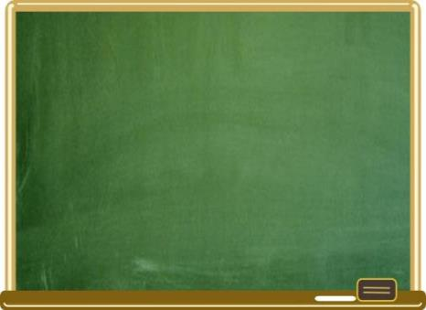
2ª CUESTIÓN –Matemática
Prácticas de enseñanza que Sí se manifiestan y sobre las que cada docente debe reflexionar, ya que No se deben instalar
A modo de ejemplo, los docentes expresan:
-tratamiento de los tipos de cálculos desvinculados de los problemas y de la conveniencia de uso
DESAFIO:
Considerar problemas en los que sea necesario adecuar el tipo de cálculo a la necesidad-problema y los números:
cálculo mental cuando se requiere una respuesta aproximada (valor aproximado de la compra en el supermercado)
cálculo mental cuando se requiere una respuesta exacta (rebaja del 25% de un producto $ 800)
calculadora o lápiz y papel cuando se requiere respuesta exacta (costo de alfombra para cubrir una superficie de 18, 5m², el metro cuadrado cuesta $ 430)
Resolver mentalmente…
Resolver usando algoritmo…

Slide 13
Para ilustrar algunas Prácticas habituales de ENSEÑANZA….
Prácticas de enseñanza que No se manifiestan
Prácticas de enseñanza que No se ponen de manifiesto y es necesario reflexionar ya que Sí se deben instalar. | Prácticas de enseñanza que No se ponen de manifiesto y No se deben instalar.

Slide 14
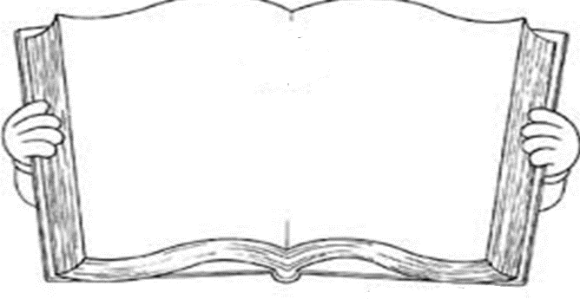
3ª CUESTIÓN –Lengua
Prácticas de enseñanza que No se ponen de manifiesto y es necesario reflexionar ya que Sí se deben instalar.
-Inferir información relevante del texto que no se encuentra explícita.
A modo de ejemplo:
Inferencia de información vs. extracción de información.
Práctica de enseñanza que favorezca lo que se pretende que los estudiantes logren. Por ejemplo: Propuestas de lectura que promuevan lectura inferencial, en lugar de favorecer la lectura extractiva.
Retomar aspectos de ORALIDAD vídeo

Slide 15
3ª CUESTIÓN -Matemática
Prácticas de enseñanza que No se ponen de manifiesto y es necesario reflexionar ya que Sí se deben instalar.
-Tratamiento de la medida en las que se atienda a los significados de perímetro y de área.
- Tratamiento de la medida sin atender al uso social de la medida.
A modo de ejemplo:
Estas problemáticas de enseñanza se vincula con las siguientes evidencias de aprendizaje:
-Cuando los estudiantes necesitan usar unidades de peso, capacidad o longitud escasamente seleccionan la unidad de medida más adecuada. Así, eligen el metro como unidad para determinar distancias entre ciudades, en lugar de acudir al uso del kilómetro.
-Generalmente los estudiantes usan indistintamente perímetro y superficie. Así, por ejemplo, si se les presenta un terreno rectangular para cubrir con césped y cercarlo con alambre, escasamente asocian el cercado con el perímetro y el cubrimiento con el área.

Slide 16
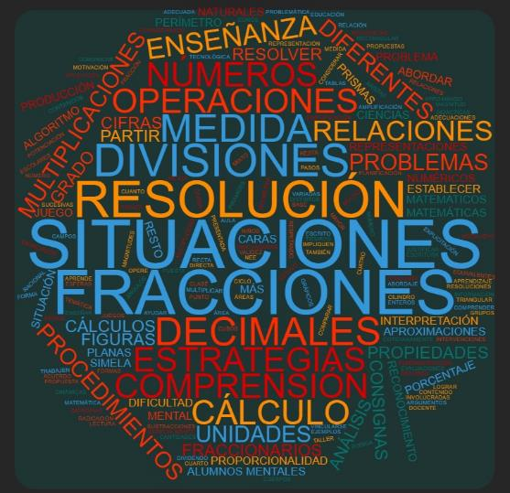
Temáticas relevantes de Matemática para ser abordadas en próximos ateneos didácticos según los docentes (Monitoreo y seguimiento Eje 3)
Talleres:
¿Es el mismo número racional o es distinto? Reflexiones sobre la conveniencia de su uso según el problema.
¿Perímetro o superficie? Diferenciación atendiendo a su uso.
¿Justificaciones geométricas basadas en propiedades o en dibujos?
Capacitadores:
Soledad Rodriguez
Daniela Chiappero
Susana Guerrero
Shirley Frassa
EderdPicca
Rosa Silveyra

Slide 17
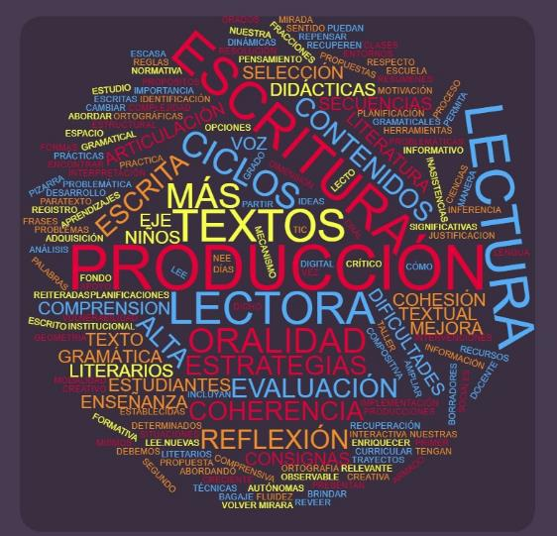
Temáticas relevantes de Lengua y Literatura para ser abordadas en próximos ateneos didácticos según los docentes (Monitoreo y seguimiento Eje 3)
Talleres:
Los vericuetos de la escritura
Los vericuetos de la lectura.
Los vericuetos de la reflexión sobre los textos.
Capacitadores:
Bongiovanni Claudia
Fussey María
González Sandra
Gramaglia Luciana
Quiroga Barbarita
Rodríguez Stefanía

